Slide 1




BABY STEPS ON KOTLIN !!
@kaya_negron

Slide 2
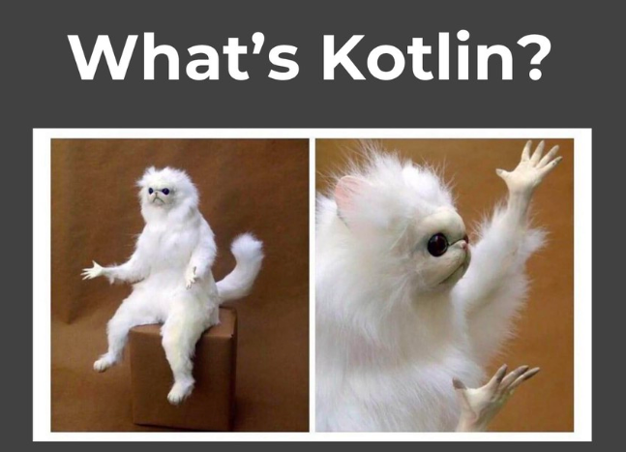
¿QUÉ ES KOTLIN?

Slide 3
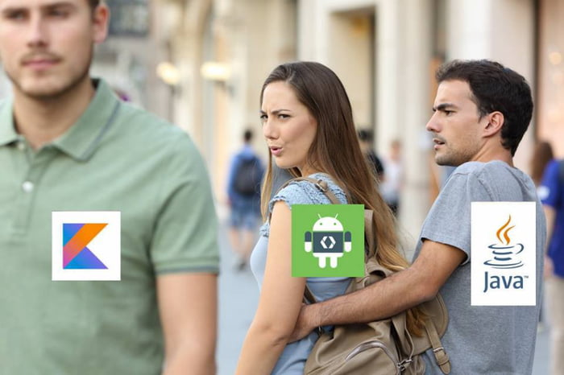

Slide 4
¿POR QUÉ KOTLIN?
Interoperabilidad con java.
Curva de aprendizaje.
Buena integración con Android Studio y Gradle.
Ligero
Flexible

Slide 5


Entornos donde desarrollar con Kotlin

Slide 6
ALGUNAS CARACTERÍSTICAS DE KOTLIN
Type inferences
Smart Cast
When
Function Default Arguments
Single Expression Functions
Data Class
Null Safety
Extension functions

Slide 7
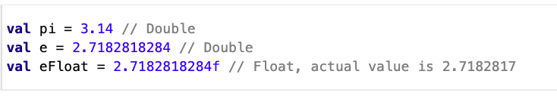
Type inferences

Slide 8
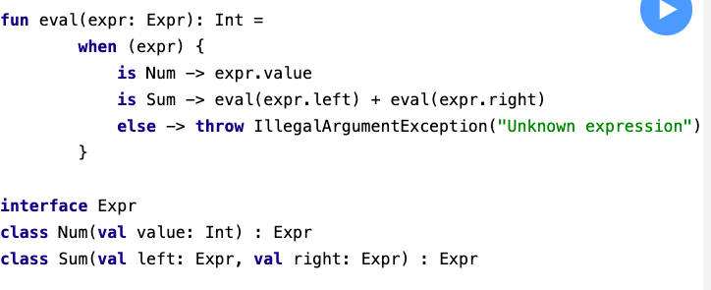
Smart Cast

Slide 9
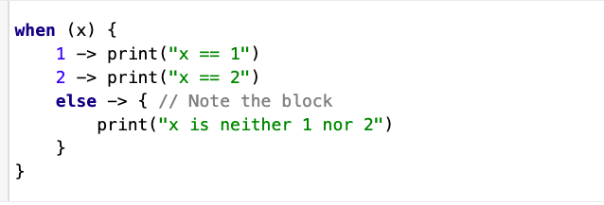
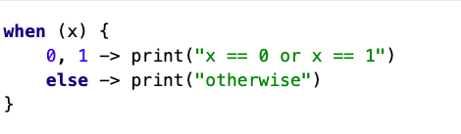
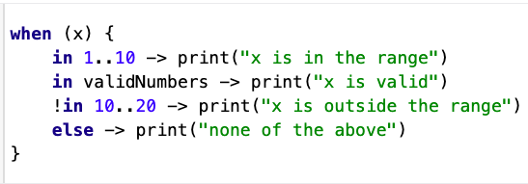
When

Slide 10
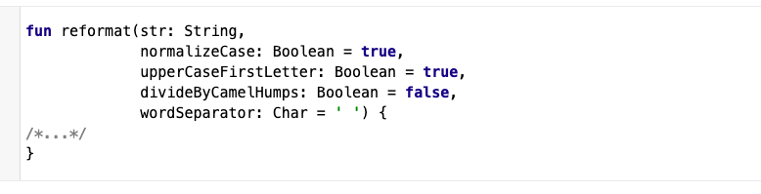
Function Default Arguments

Slide 11
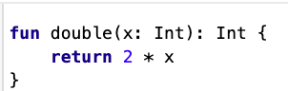


Single Expression Functions

Slide 12
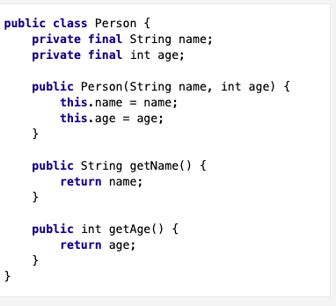

Data Class

Slide 13
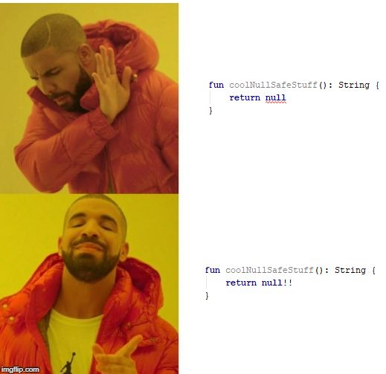
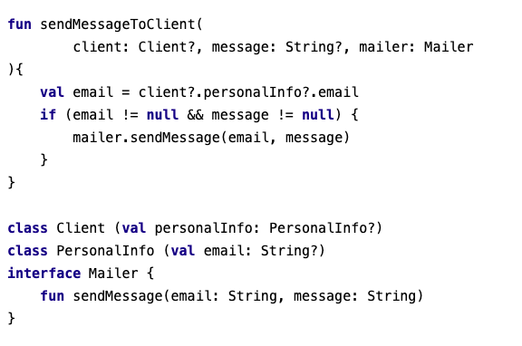
Null Safety

Slide 14
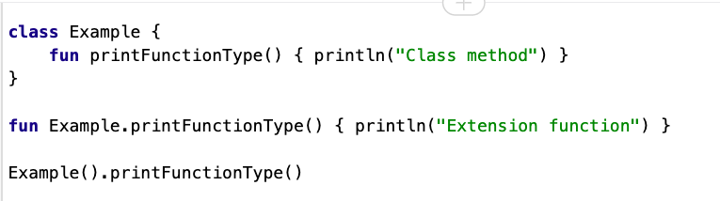
Extension functions

Slide 15
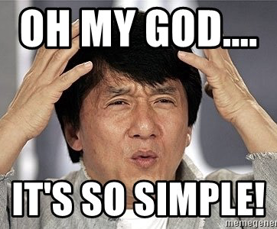

Slide 16
¿Donde aprender sobre Kotlin?

Slide 17
Documentación
Edu Tool Plugin
Antonio Leiva
MoureDev by Brais Moure
https://kotlinlang.org/docs/reference/
https://www.jetbrains.com/help/education/learner-start-guide.html?_ga=2.104806978.351684747.1567279851-1475492461.1566926271&section=Kotlin%20Koans
https://antonioleiva.com/
https://www.youtube.com/channel/UCxPD7bsocoAMq8Dj18kmGyQ

Slide 18
¿Preguntas?

